Slide 1

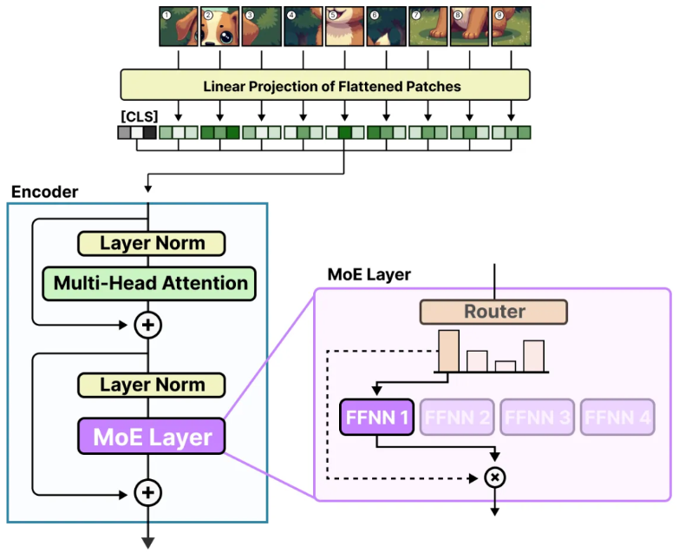


Slide 2
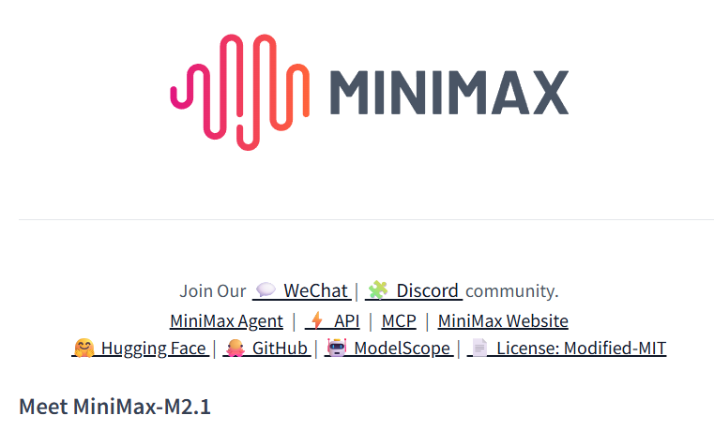
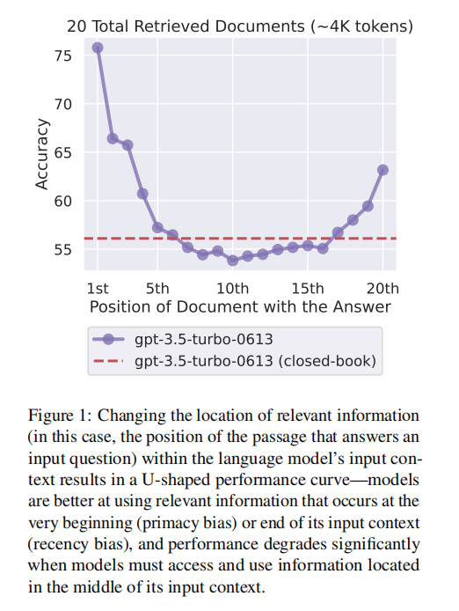

Lost in the middle

Slide 3

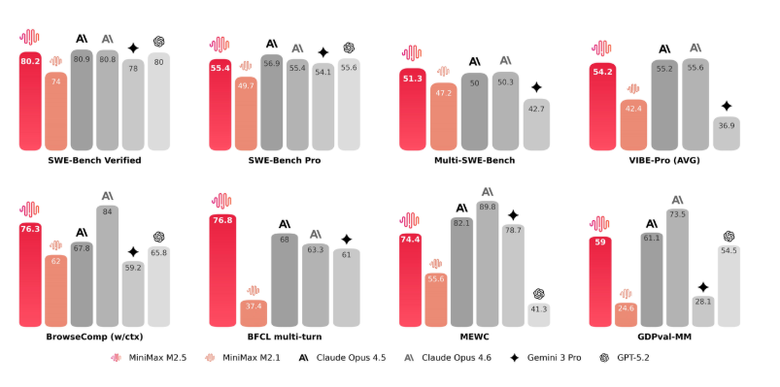

Slide 4


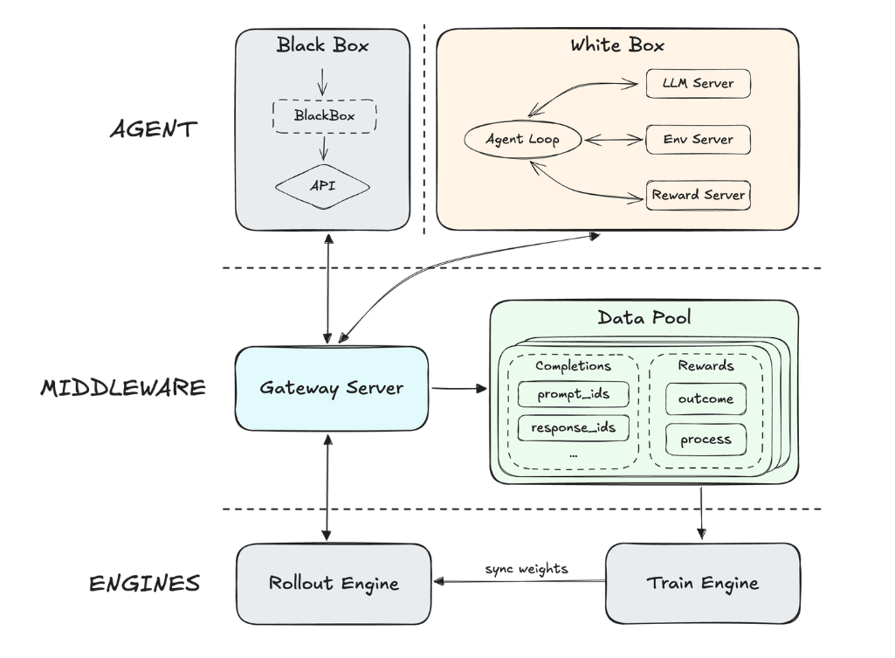
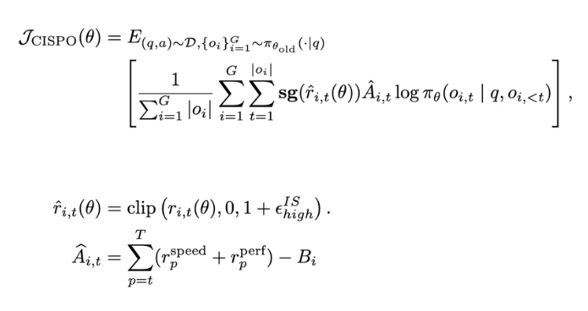
where：

Slide 5
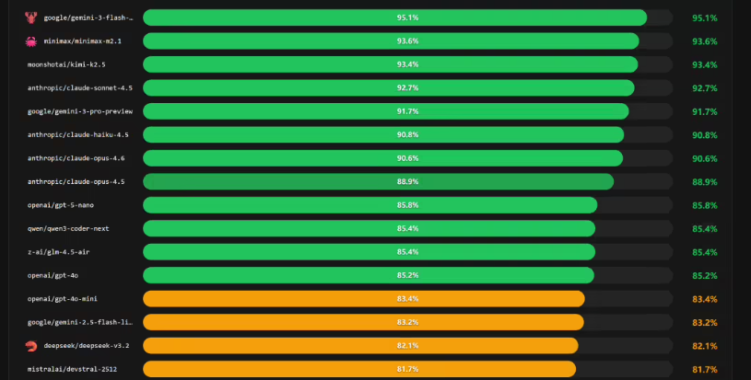


PinchBench

Slide 6
演示案例一：全自动金融报告生成
（Claude Code + Minimax M2.5）
演示案例二：浏览器自动化财报分析
（OpenClaw + Minimax M2.5）

